Slide 1






Chào mừng quý thầy cô giáo
về dự giờ

Slide 2



KHỞI ĐỘNG
KHỞI ĐỘNG

Slide 3
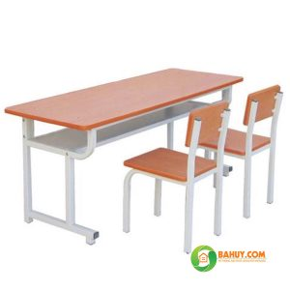


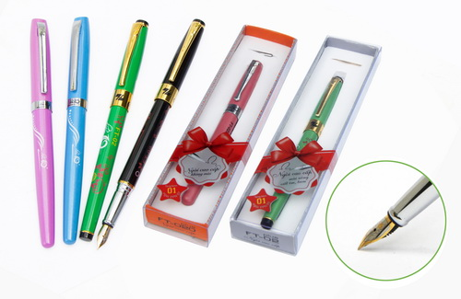
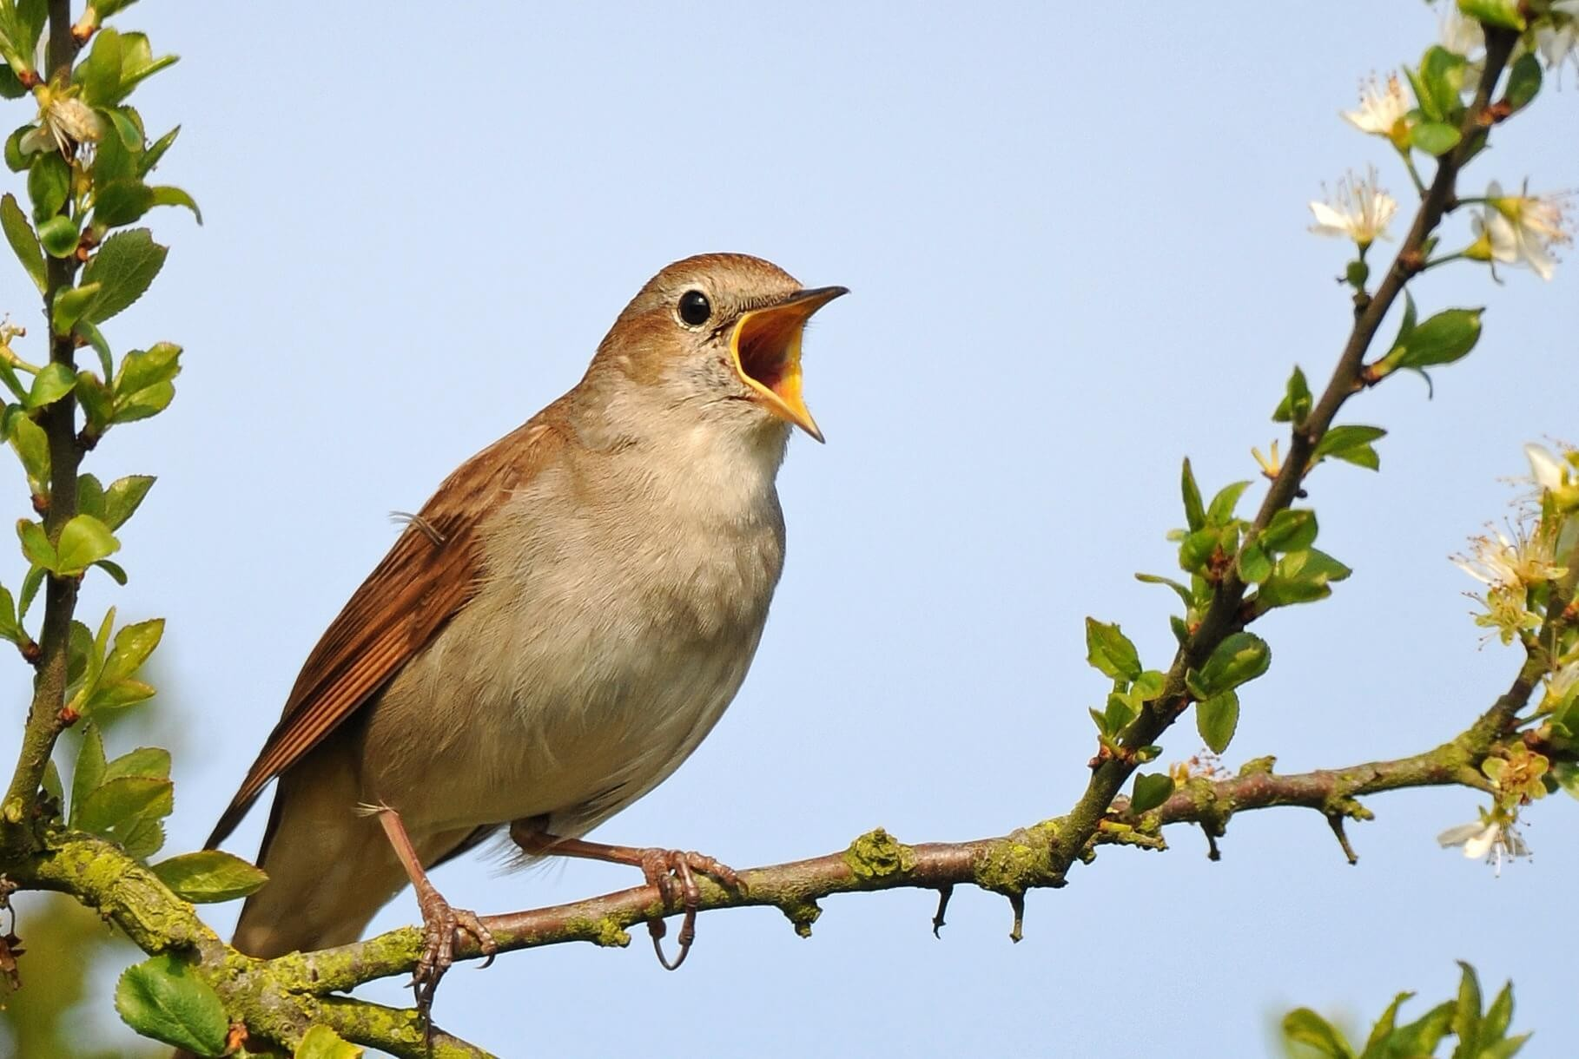
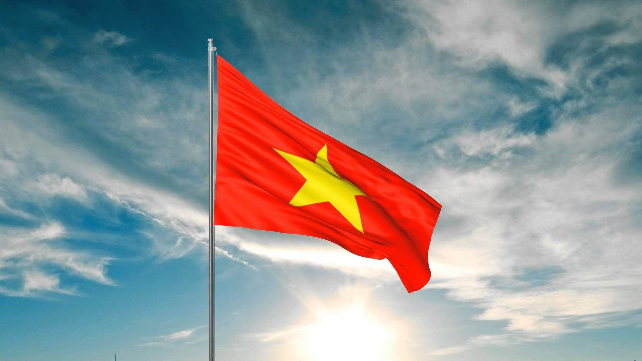
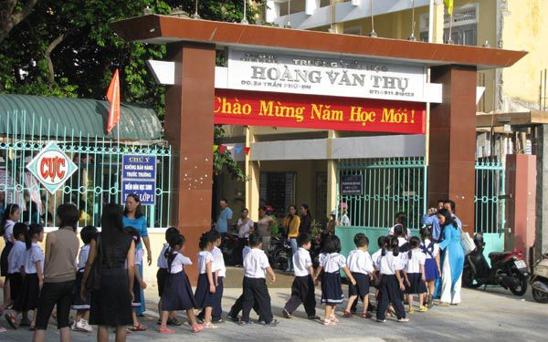

Slide 4


Tiếng Việt
Ôn tập tiết 5,6

Slide 5
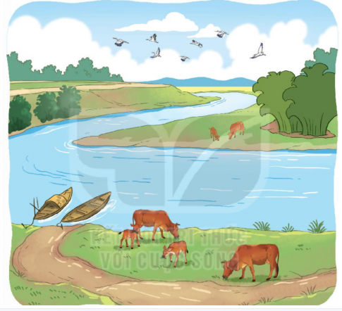
Bài 6: Quan sát tranh và tìm từ ngữ:
Chỉ sự vật:
b. Chỉ màu sắc của sự vật:
Con thuyền
nâu

Slide 6
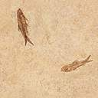

Từ ngữ chỉ sự vật | Từ ngữ chỉ màu sắc của sự vật
M: Con thuyền | nâu
Dòng sông
xanh biếc
Bầu trời
xanh thẳm
Mây
trắng
Con đường
nâu đất
Đàn cò
trắng
Bãi cỏ
xanh rờn
Đàn bò
vàng

Slide 7

Câu 8: Chọn dấu câu phù hợp thay cho ô vuông
Mặt trời thấy cô đơn∎ buồn bã vì phải ở một mình suốt cả ngày∎ Mặt trời muốn kết bạn với trăng∎ sao∎ Nhưng trăng∎ sao còn bận ngủ để đêm thức dậy chiếu sáng cho mặt đất.
,
.
,
.
,

Slide 8

Hoạt động nối tiếp

Slide 9
UỶ BAN NHÂN DÂN QUẬN HẢI CHÂU
TRƯỜNG TIỂU HỌC HOÀNG VĂN THỤ
Cảm ơn quý thầy cô và các em
đã chú ý lắng nghe

